Slide 1
MACHINE LEARNING · SANTÉ PUBLIQUE · 2025
Prédiction du Statut
COVID-19 par Machine Learning
Analyse des données SISVER Mexique · 260 919 patients anonymisés
Ynov Campus · Soutenance Machine Learning
XGBoost · Random Forest · LightGBM · Rég. Logistique

Slide 2
Contexte & Problématique
La Pandémie COVID-19
263 007
260 919
Début 2020 : saturation des hôpitaux, triage urgent des patients
Besoin d'un outil de détection rapide du COVID-19 à l'admission
La plupart des pays (France, RGPD) ne publient pas leurs données patient individuelles
Exception : le Mexique publie le dataset SISVER — 2,3 M de dossiers anonymisés
patients bruts
après nettoyage
38.9%
14
Problématique
Comment prédire si un patient est COVID+ ou COVID- à partir de ses données cliniques (comorbidités, âge, sexe) pour faciliter le triage médical ?
cas COVID+
variables cliniques

Slide 3
Objectif du Modèle de Machine Learning
Prédire automatiquement si un patient est COVID+ ou COVID-
à partir de ses caractéristiques cliniques
ML
H+
RC
Classification Binaire
Outil de Triage
Priorité au Recall
COVID+ (1) vs COVID- (0)
Approche supervisée : on dispose des étiquettes réelles pour entraîner le modèle
Premier filet de sécurité à l'admission
Aide médicale basée sur les données cliniques disponibles
Minimiser les Faux Négatifs (COVID+ non détectés)
Un cas manqué = propagation du virus

Slide 4
Présentation des Données
Source : SISVER Mexique
Variables cliniques retenues (14)
Sistema de Vigilancia Epidemiológica de Enfermedades Respiratorias
2,3 M+ dossiers patients
Données anonymisées open source
38 variables cliniques disponibles
Période : dès janvier 2020
Licence libre — Secretaría de Salud
Variable | Description | Type
Sexe | 0=Femme, 1=Homme | Binaire
Type de patient | 0=Ambulatoire, 1=Hospitalisé | Binaire
Pneumonie | Pneumonie diagnostiquée | Binaire
Âge (4 tranches) | Enfant / Jeune / Adulte / Senior | One-Hot
Diabète | Antécédent diabète | Binaire
BPCO | Bronchopneumopathie chronique | Binaire
Asthme / Immunosuppression | Comorbidités respiratoires | Binaire
Hypertension | Hypertension artérielle | Binaire
Obésité / Maladie cardio. | Comorbidités métaboliques | Binaire
Insuffisance rénale / Tabac | Comorbidités complémentaires | Binaire
Architecture Médaillon
Bronze
Silver
Gold
Données brutes CSV
Nettoyage + filtrage
Format ML binaire

Slide 5
Préparation & Nettoyage des Données
01
Gestion des valeurs manquantes
Résultat
Les codes 97, 98, 99 du systeme SISVER signifient non renseigne ou non applicable.
Remplaces par NaN puis lignes supprimees.
2 088 lignes eliminées (< 0.8% du dataset).
263 007
Brut
02
Discretisation de l'age
260 919
L'age (continu, 0-100 ans) dominerait les calculs de distance.
Decoupe en 4 tranches via One-Hot Encoding :
Enfant (0-17) · Jeune (18-39) · Adulte (40-59) · Senior (60+).
Nettoyé
17 cols
03
Standardisation binaire 0/1
Features
Le systeme SISVER encode : 1=Oui, 2=Non.
Convention ML : 1=Presence, 0=Absence.
Toutes les comorbidites recodees de 1/2 vers 1/0.
0 / 1
Encodage

Slide 6
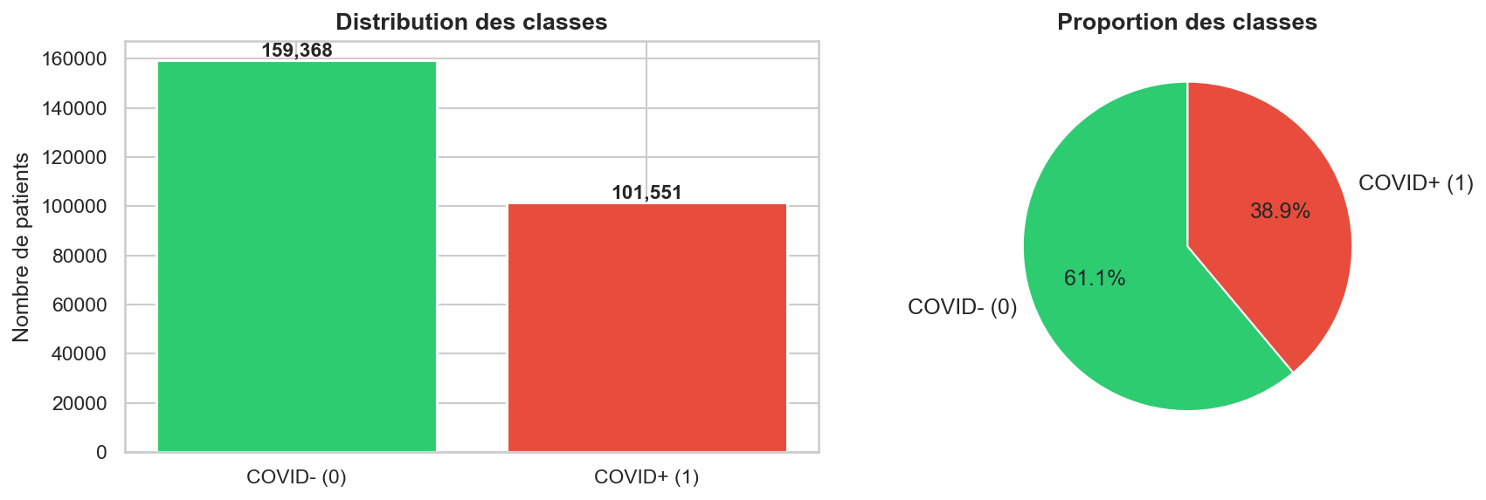
Analyse Exploratoire des Données
Distribution des classes
Insights clés
COVID+ (101 551 patients) vs COVID- (159 368)
Âge moyen : 42.5 ans (écart-type 17 ans)
Patients COVID+ tendanciellement plus âgés
Comorbidités corrélées entre elles (diabète ↔ hypertension ↔ obésité)
Pneumonie = variable la plus discriminante
⚠ Déséquilibre modéré : 38.9% COVID+ vs 61.1% COVID-
→ L'Accuracy seule est trompeuse. On utilise le F1-Score.

Slide 7
Choix des Modèles Testés
6 algorithmes comparés, allant du modèle simple au plus sophistiqué
Reg.
Logistique
Baseline
KNN
(K=5)
Benchmark
Modele de reference lineaire. Interpretable, rapide. Bon point de comparaison.
Classifie par les K voisins les plus proches. Sensible a la dimensionnalite.
Random
Forest
Ensemble
SVM
RBF
Classique
Agrege des centaines d'arbres de decision. Robuste au surapprentissage.
Separation par hyperplan optimal. Teste sur sous-echantillon (20 000 patients).
XGBoost
★ Meilleur
LightGBM
Boosting
Gradient Boosting sequentiel. Etat de l'art. Selectionne comme modele final.
Version rapide du Gradient Boosting. Performances quasi-identiques a XGBoost.

Slide 8
Méthodologie d'Entraînement
D
S
H
E
Donnees Gold
Split 80/20
Hyperparametres
Entrainement Final
260 919 patients
17 features binaires
Target : COVID+ / COVID-
Stratifie (meme ratio COVID+/COVID- dans train et test)
Train : 208 735
Test : 52 184
GridSearchCV + RandomizedSearchCV
Validation croisee 3-fold
Sous-echantillon 30 000 pts
Modeles reentraines sur 100% du train
Threshold tuning (F1-optimal)
Evaluation sur le test set
Note : le SVM est entraîné sur un sous-échantillon de 20 000 patients (temps de calcul O(n²) sur un dataset complet de 200K+ lignes prohibitif).

Slide 9
Métriques d'Évaluation Utilisées
⚠ Pourquoi pas l'Accuracy ? — Avec 38.9% de positifs, un modèle naive prédisant toujours COVID- aurait 61% d'accuracy mais serait inutile.
F1-Score
Recall (Sensibilité)
2 × Precision × Recall / (P + R)
VP / (VP + FN)
Métrique principale. Équilibre entre Précision et Recall. Robuste face au déséquilibre de classes.
Taux de COVID+ correctement détectés. Maximisé : on veut manquer le moins de cas possibles.
Precision
AUC-ROC / PR-AUC
VP / (VP + FP)
Aire sous la courbe ROC / Precision-Recall
Parmi les prédits COVID+, combien le sont vraiment ? Faible précision = beaucoup de fausses alertes.
Mesure globale de discrimination indépendante du seuil. PR-AUC plus fiable en cas de déséquilibre.

Slide 10
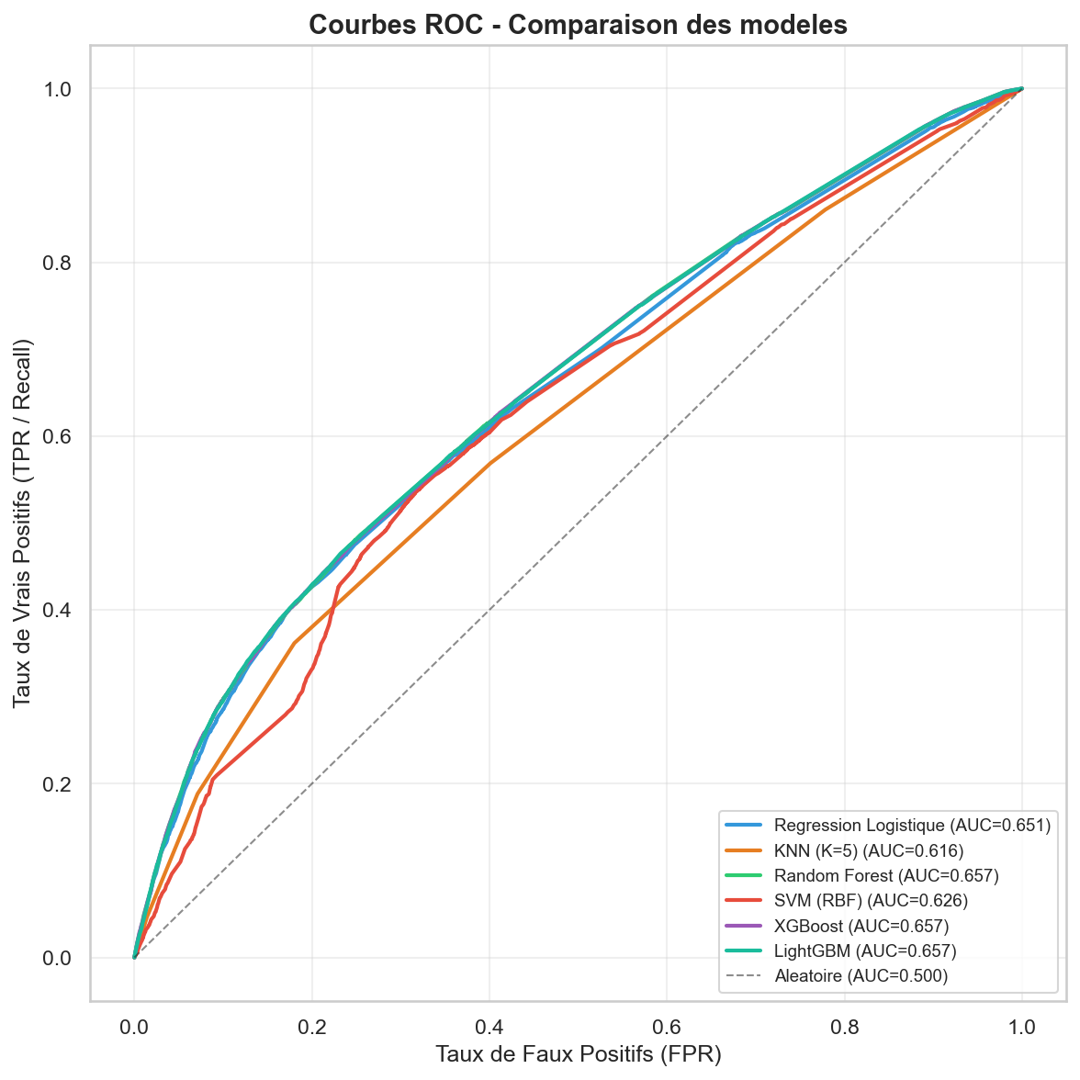
Résultats Obtenus
Modèle | Accuracy | Precision | Recall | F1-Score | AUC-ROC | PR-AUC
XGBoost ★ | 0.5164 | 0.4363 | 0.8301 | 0.5720 | 0.6572 | 0.5570
LightGBM | 0.5164 | 0.4362 | 0.8289 | 0.5716 | 0.6574 | 0.5562
Random Forest | 0.5024 | 0.4298 | 0.8529 | 0.5716 | 0.6574 | 0.5570
Rég. Logistique | 0.5170 | 0.4361 | 0.8219 | 0.5698 | 0.6505 | 0.5499
KNN (K=5) | 0.4938 | 0.4152 | 0.8027 | 0.5486 | 0.5871 | 0.5014
SVM (RBF) | 0.5051 | 0.4267 | 0.8312 | 0.5630 | 0.6467 | 0.5388
Courbes ROC

Slide 11
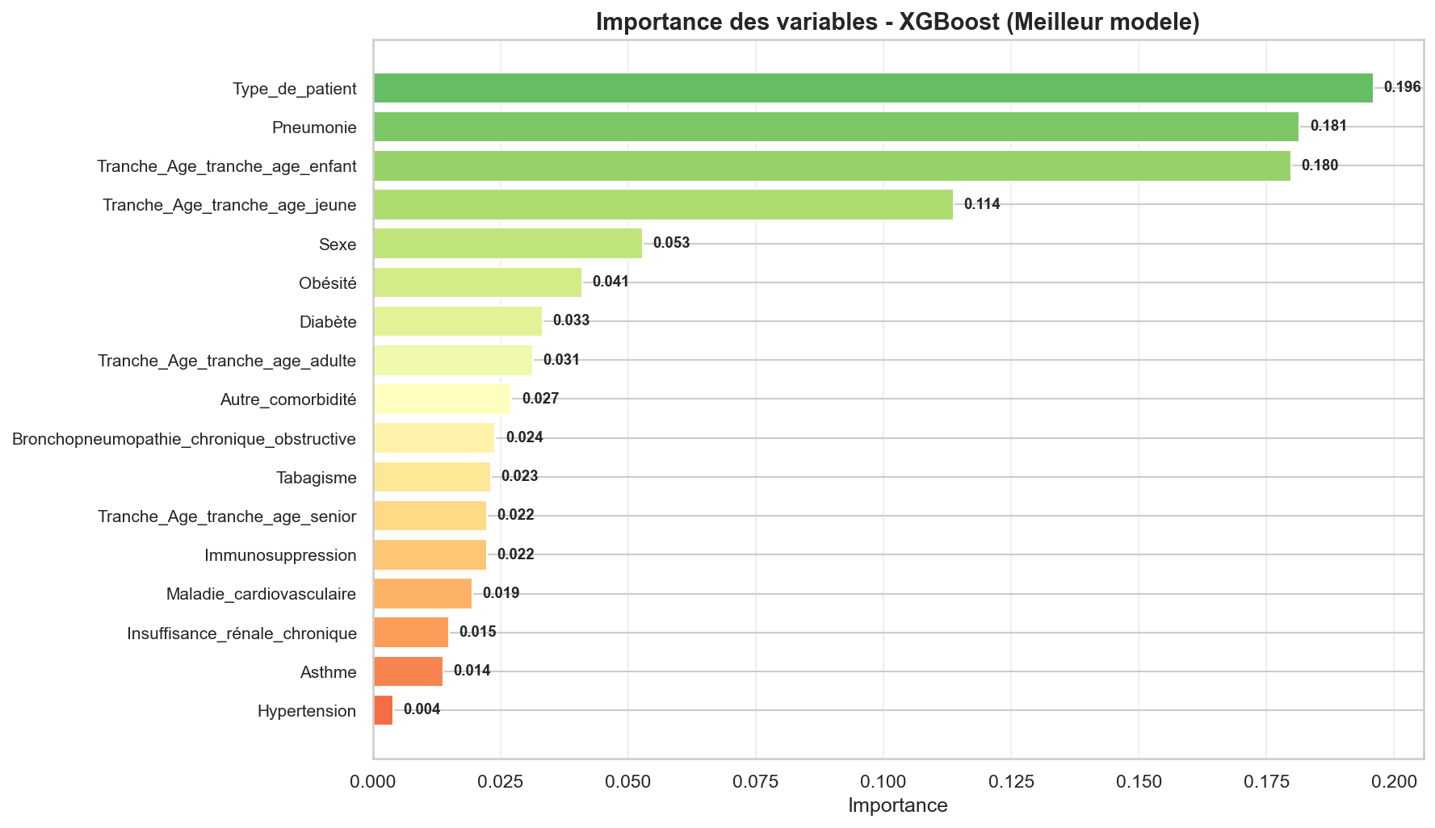
Interprétation des Résultats
XGBoost — Le Modèle Retenu
Importance des variables
83%
Recall
des COVID+ détectés
43%
Precision
taux de faux positifs élevé
Justification métier — Le Coût de l'Erreur
Faux Négatif (COVID+ non détecté) = CATASTROPHIQUE
Le patient rentre chez lui, son état s'aggrave et il propage le virus.
Faux Positif (patient sain envoyé en test) = ACCEPTABLE
Stress et temps médical, mais aucune mise en danger.
→ Ce déséquilibre Recall/Precision est un choix délibéré, pas un défaut.

Slide 12
Limites du Modèle
~
Desequilibre des classes
G
Generalisation geographique
38.9% COVID+ vs 61.1% COVID-. Ni SMOTE ni sur-echantillonnage utilises. La precision reste faible (~43%). Le modele genere beaucoup de faux positifs.
Dataset limite au Mexique en 2020. Profils epidemiologiques differents selon les pays et les periodes (variants, vaccination). Validite externe a confirmer.
Q
Qualite des donnees
F
Features limitees
Codes 97/98/99 (non renseignes) tres frequents sur certaines variables. Des informations cliniques importantes (severite, intubation, saturation O2) exclues car trop souvent manquantes.
Seulement 14 variables cliniques. Donnees d'imagerie, resultats biologiques, duree des symptomes non disponibles. Un modele plus complet pourrait etre plus precis.

Slide 13
Améliorations Possibles
T
Threshold Tuning
Court terme
S
Reechantillonnage (SMOTE)
Court terme
Ajuster le seuil de decision (0.5 par defaut) pour trouver le meilleur compromis Recall/Precision selon la capacite hospitaliere disponible.
Generer des exemples synthetiques COVID+ pour equilibrer les classes. Peut ameliorer la precision sans sacrifier le Recall.
D
Donnees enrichies
Moyen terme
F+
Features avancees
Long terme
Integrer d'autres pays, periodes plus recentes, statut vaccinal, variants. Ameliorer la generalisation geographique et temporelle.
Ajouter donnees biologiques (NFS, CRP, saturation O2), imagerie thoracique (CNN), duree des symptomes pour un modele plus complet.

Slide 14
Conclusion
Modèle opérationnel
XGBoost — F1-Score 0.57 · AUC-ROC 0.66
Rappel 83% : le modèle détecte la grande majorité des cas COVID+
Choix métier assumé
Maximiser le Recall au détriment de la Précision
Logique de sécurité sanitaire : mieux vaut un faux positif qu'un faux négatif
Perspectives
Threshold tuning · SMOTE · données multi-pays
Une base solide, extensible à d'autres contextes épidémiologiques
Merci pour votre attention - Questions & Discussion

